Slide 1
Кибербуллинг: как защитить школьника от интернет-травли Педагог-психолог Пономарева Т.В.

Slide 2
Кибербуллинг — общее название для разных способов психологического давления, агрессии или издевательств в интернете. Он может происходить на сайтах, в социальных сетях, чатах и форумах, в мессенджерах, по почте и даже СМС. Английское слово буллинг (bullying, от bully — драчун, задира, грубиян, насильник) обозначает запугивание, унижение, травлю, физический или психологический террор, направленный на то, чтобы вызвать у другого страх и тем самым, подчинить его себе

Slide 3
Кибермоббинг — (от англ. Cyber-Mobbing), также Интернет-моббинг (Internet-mobbing) - это намеренные оскорбления, угрозы, сообщение другим компрометирующих данных о человеке с помощью современных компьютерных технологий и средств коммуникации, как правило, в течение продолжительного периода времени.

Slide 4
Виды киберагрессии:
рассылка запугивающих сообщений и угроз;
создание и публикация постыдных фотографий или видео;
«троллинг» — отправка угрожающих или оскорбительных сообщений в социальных сетях, чатах или онлайн-играх;
исключение детей из онлайн-игр, занятий или дружеских групп;
создание сайтов или групп, чтобы поиздеваться над ребенком;
подстрекательство к насилию над собой;
голосование за или против кого-то в оскорбительных опросах (например: «Кто самая страшная девочка в классе?», «Кто самый прыщавый мальчик?»);
создание поддельного аккаунта, похищение онлайн-идентичности с целью опозорить ребенка или доставить ему неприятности, воспользовавшись его именем;
отправка непристойных сообщений (также известная как «секстинг»);
склонение детей к отправке сексуальных снимков или к ведению сексуальных разговоров.

Slide 5
Психологи выделяют несколько крупных групп риска:
Неудачники. Те, кто не справляется со своими рабочими обязанностями: плохо учится, хуже остальных выполняет спортивные нормативы и так далее.
Отличники. Они всегда справляются лучше других, пунктуальны и успешны.
Любимчики. Их любят преподаватели и ставят в пример другим. Сюда же относятся дети известных личностей.
Люди с физическими недостатками. Инвалиды или люди с ярко выраженными заболеваниями.

Slide 6
Цель: профилактика психологического насилия несовершеннолетних в пространстве
современных интернет-технологий посредством межведомственного взаимодействия со
специалистами субъектов профилактики и родителями.
Задачи:
1. повышение психологической компетентности несовершеннолетних в вопросах сопротивления насилию в среде современных интернет-технологий;
2. повышение компьютерной и правовой компетентности несовершеннолетних посредством привлечения специалистов других ведомств, в том числе правовой и IT направленности;
3. информирование родителей о возможностях безопасного использования интернет- ресурсов, защиты персональных данных несовершеннолетних, в том числе от информации, наносящей им вред;
4. повышение родительской компетентности в вопросах конструктивного детско- родительского взаимодействия;

Slide 7
Профилактика кибербуллинга
Научите ответственному поведению в интернете.
Цель. Показать, что поведение в интернете влияет на реальную жизнь.
Что делать. Объясните правило: общение в интернете ничем не отличается от общения в реальной жизни. Комментарии и сообщения могут обидеть человека. Поэтому перед отправкой стоит подумать, как оно будет воспринято.

Slide 8
Чтобы не допустить развитие простого спора в кибербуллинг необходимо научить ребенка грамотно реагировать на критику, а также разграничивать, когда уместно доказывать свое мнение, а когда лучше покинуть ресурс, в котором происходит общение. Сюда же стоит отнести культуру поведения в сети, поскольку многие не осознавая ответственности, могут вести себя довольно агрессивно или ранить другого человека неаккуратным высказыванием, за что потом получают длительную атаку.

Slide 9
Необходимо просвещать относительно интернет-грамотности, поскольку многим случаям шантажа и издевательства способствует неосторожность жертвы. Выкладывая в сеть всю информацию о себе, личные видео, фотографии о проведенных днях и тому подобное, без правильных настроек приватности, человек выставляет наиболее уязвимые места под атаку агрессоров. Отдельно внимание необходимо уделить паролям для учетных записей и устройств с персональной информацией (ноутбуки, смартфоны, планшеты и прочее), чтобы предотвратить возможность взлома или рассылки неподобающей информации от имени жертвы.

Slide 10
Чтобы предотвратить дальнейшее распространение кибербуллинга, необходимо сообщать о данных ситуациях администраторам сайтов и провайдерам услуг. Даже если самостоятельно удалось заблокировать человека и отделаться от него, чтобы уберечь себя и других от дальнейших инцидентов, необходимо обсуждать ситуацию с компанией. Обычно на основании заявлений пользователей разрабатываются новые алгоритмы защиты и решения подобных вопросов.

Slide 11
Советы, которые стоит дать ребенку
Не спеши выбрасывать свой негатив в кибер-пространство. Пусть ребенок советуется со взрослыми, прежде чем отвечать на агрессивные сообщения. Старшим детям предложите правила: прежде чем писать и отправлять сообщения, следует успокоиться, утолить злость, обиду, гнев.
Создавай собственную онлайн-репутацию, не покупайся на иллюзию анонимности. Хотя кибер-пространство и предоставляет дополнительные возможности почувствовать свободу и раскованность благодаря анонимности, ребенок должен знать, что существуют способы узнать, кто стоит за определенным никнеймом. И если некорректные действия в виртуальном пространстве приводят к реального вреду, все тайное становится явным. Интернет фиксирует историю, которая состоит из публичных действий участников и определяет онлайн-репутацию каждого — накопленный образ личности в глазах других участников. Запятнать эту репутацию легко, исправить — трудно.

Slide 12
Храни подтверждения фактов нападений. Если ребенка очень расстроило сообщение, картинка, видео и т.д., следует немедленно обратиться к родителям за советом, а старшим детям — сохранить или распечатать страницу самостоятельно, чтобы посоветоваться со взрослыми в удобное время.
Игнорируй единичный негатив. Одноразовые оскорбительные сообщения лучше игнорировать — часто кибер-буллинг вследствие такого поведения останавливается на начальной стадии. Опытные участники интернет-дискуссий придерживаются правила: «Лучший способ борьбы с неадекватами — игнор».
Если ты стал очевидцем кибер-буллинга, правильным поведением будет: а) выступить против агрессора, дать ему понять, что его действия оцениваются негативно, б) поддержать жертву — лично или в публичном виртуальном пространстве предоставить ей эмоциональную поддержку, в) сообщить взрослым о факте некорректного поведения в кибер-пространстве.

Slide 13
Блокируй агрессоров. В программах обмена мгновенными сообщениями есть возможность блокировки сообщений с определенных адресов. Пауза в общении часто отбивает у агрессора желание продолжать травлю.
Не стоит игнорировать агрессивные сообщения, если письма неизвестного вам отправителя систематически содержат угрозы или порнографические сюжеты. В этом случае следует скопировать эти сообщения и обратиться к правоохранителям. Если оскорбительная информация размещена на сайте, следует сделать запрос к администратору для ее удаления.

Slide 14
В России есть горячая линия «Дети онлайн» для детей и взрослых — туда можно сообщать о любых случаях цифрового насилия. Кроме того, в Facebook существует Центр предотвращения травли — там можно найти советы для учителей и родителей, которые беспокоятся за цифровую безопасность своих детей или подозревают, что их дети — инициаторы травли. По мнению специалистов платформы, главное, что могут сделать родители, — поддерживать с детьми доверительные отношения, чтобы ребенок мог обратиться к ним с любой своей проблемой. Также важно не обвинять ребенка в том, что он «спровоцировал» травлю. Следует объяснить ему, что жертвой буллинга может стать любой и это не делает человека плохим.

Slide 15
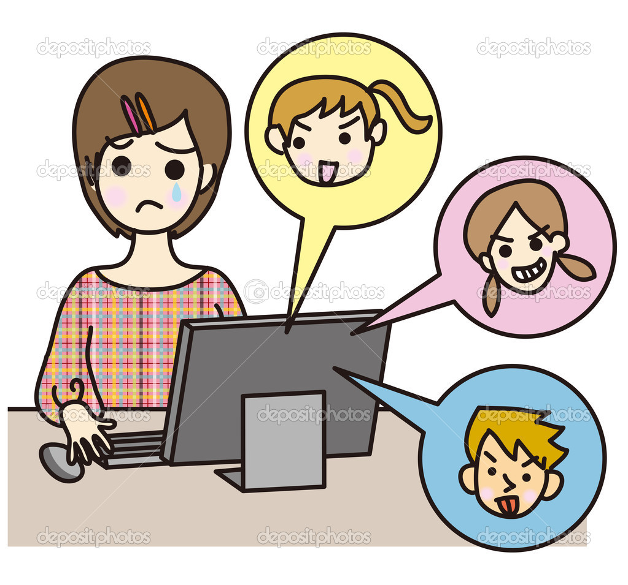
1 сентября ШЦВ
Кибербуллинг: как защитить школьника от интернет-травли
Автор: Беликова Екатерина Юрьевна

Slide 16
"Преемственность в образовании" http://preemstvennost.ru/lichnyj-kabinet/register
24.01.2019 Вебинар: «Компьютерная и интернет зависимость у детей и подростков. Особенности организации профилактической деятельности на уровне образовательной организации»
15.02.2018 Вебинар: «Современные дети и мобильные гаджеты. Специфика профилактической работы на базе образовательной организации»
14.04.2017 Вебинар: «Педагогическая компетентность в области обеспечения психологической безопасности детей в сети Интернет»

Slide 17
Моббинг, буллинг, хейзинг — чем они опасны для школьников [Интернет-ресурс]. - http://eduinspector.ru/2016/12/29/mobbing-bulling-hejzing-chem-oni-opasny-dlyashkolnikov
Ивашура, В. Интернет-троллинг и кибербуллинг [Интернет-ресурс]. - http://fb.ru/article/167695/chto-takoe-kiberbulling-internet-trolling-i-kiberbulling
https://psycentr-algis.stv.socinfo.ru/media/2018/07/09/1241133441/sbornik_Kiberbulling_primer_s_tekstami_v_razdelax2.pdf
МИНИСТЕРСТВО ТРУДА И СОЦИАЛЬНОЙ ЗАЩИТЫ НАСЕЛЕНИЯ СТАВРОПОЛЬСКОГО КРАЯ ГОСУДАРСТВЕННОЕ БЮДЖЕТНОЕ УЧРЕЖДЕНИЕ СОЦИАЛЬНОГО ОБСЛУЖИВАНИЯ «ЦЕНТР ПСИХОЛОГО-ПЕДАГОГИЧЕСКОЙ ПОМОЩИ НАСЕЛЕНИЮ «АЛЬГИС» ПРОФИЛАКТИКА КИБЕРМОББИНГА И КИБЕРБУЛЛИНГА В СРЕДЕ НЕСОВЕРШЕННОЛЕТНИХ

